Slide 1
স্বাগতম প্রিয় শিক্ষার্থীবৃন্দ

Slide 2
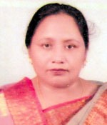
পরিচিতি
অধ্যায় : ৫ (সামাজিকীকরণ ও উন্নয়ন) ,
পাঠ : 1
সময় : ৪০ মিনিট
বেহানা বেগম
সহকারী শিক্ষক .
বরিশাল জিলা স্কুল

Slide 3
একটি ছোট্ট শিশু
এই শিশুটি ধীরে ধীরে বড় হয়ে একজন সামাজিক মানুষে পরিণত হবে।

Slide 4
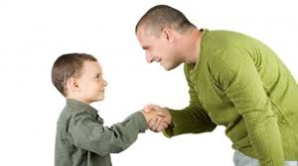
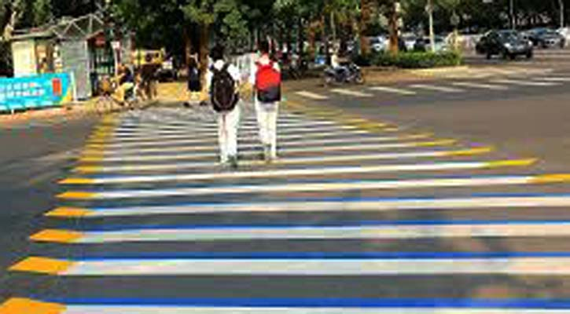
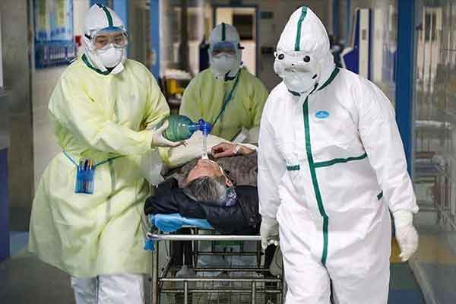
তিনি এখন একজন ডাক্তার

Slide 5
আজকের পাঠ
সামাজিকীকরণে বিভিন্ন প্রতিষ্ঠানের প্রভাব

Slide 6
এই পাঠ শেষে শিক্ষার্থীরা--
সামাজিকীকরণে বিভিন্ন প্রতিষ্ঠানের প্রভাব ব্যাখ্যা করতে পারবে।

Slide 7
চলো আমরা জেনে নেই সামাজিকীকরণ কী
সামাজিকীকরণ এমন একটি জীবন ব্যাপী প্রক্রিয়া যার মাধ্যমে ব্যক্তি সমাজ জীবনের কাঙ্ক্ষিত আচরণ উপযোগী হয়ে গড়ে উঠে। এই প্রক্রিয়ায় সমাজের নিয়মনীতি ,মূল্যবোধ ,বিশ্বাস , আদর্শ ইত্যাদি আয়ত্ব করে ব্যক্তি যেমন নিজের উন্নয়ন ঘটায় তেমনি সমাজ উন্নয়নে অংশগ্রহন করে।

Slide 8
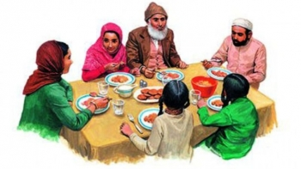
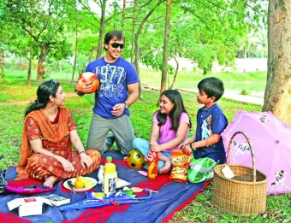
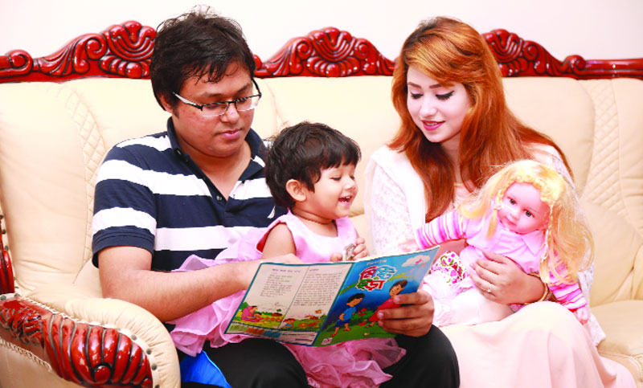
নিচের ছবিগুলো লক্ষ্য কর এবং বল শিশুর সুষ্ঠু বিকাশে এদের ভূমিকা কী? আলোচনা: সময়: ৫ মিনিট
Notes:
উপরের ছবিগুলো কিসের?

Slide 9
চলো মিলিয়ে নেই শিশুর সামাজিকীকরণে পরিবারের ভূমিকা
পরিবার হচ্ছে সামাজিকীকরণের সবচেয়ে শক্তিশালী বাহন।
শিশুর ভিতরে আবেগ ,অনুভূতি , শ্রদ্ধা ভালোবাসা জাগিয়ে তোলে পরিবার।
শিশুর আচার আচরণ ,খাদ্যাভ্যাস , ধর্মীয় শিক্ষার ওপর পারিবারিক শিক্ষার প্রভাব পড়ে
মা হচ্ছেন শিশুর প্রথম শিক্ষক।
শিশুর জীবনের প্রথম শিক্ষালয় হচ্ছে পরিবার।

Slide 10
পরিবারের পরে শিশু যাদের সান্নিধ্যে আসে তারা কারা? ৩মিনিট
আত্মীয় স্বজন
প্রতিবেশি
স্থানীয় মানুষ
স্থানীয় বিভিন্ন সামাজিক সংগঠন
স্থানীয় বিভিন্ন সাংস্কৃতিক সংগঠন
তাদেরকে এক কথায় কী বলা যায়?
এরা সবাই স্থানীয় সমাজের অংশ

Slide 11
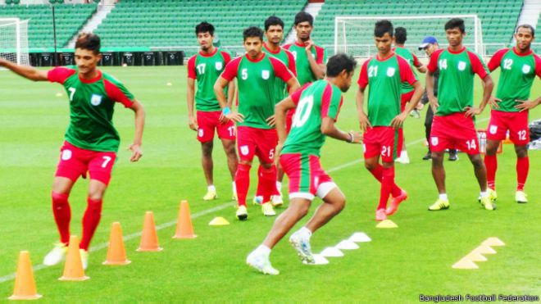
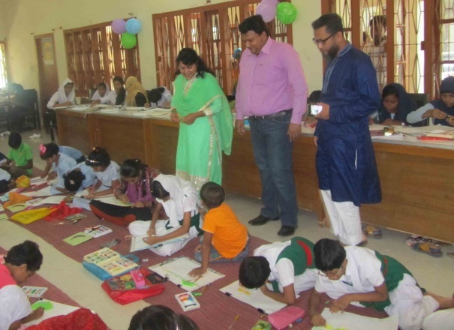
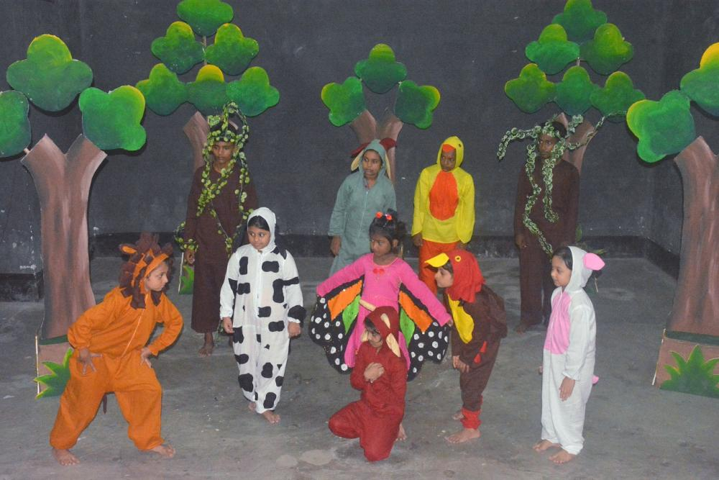
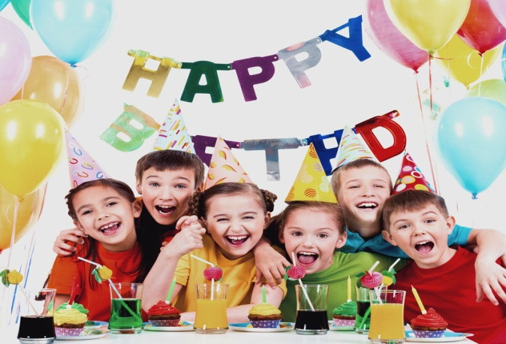
ছবির শিশুরা কী করছে?
ছবির শিশুরা কী করছে?
ছবির কিশোররা কী করছে?
এখানে কী হচ্ছে?
এখানে কী দেখতে পাচ্ছো?
নাটক করছে
শিশুরা ছবি আঁকছে
ফুটবল খেলা
ওরা বাংলাবিদ হয়েছে
জন্মদিনের অনুষ্ঠান

Slide 12
দলীয় কাজ: ১০ মিনিট
তোমরা উপরের ছবিগুলোর মধ্যে স্থানীয় সমাজের কী কী উপাদান দেখেছো ?
স্থানীয় সমাজ
সাহিত্য ক্লাব
খেলাধূলার ক্লাব
সংগীত শিক্ষা কেন্দ্র
সাংস্কৃতিক সংঘ
বিজ্ঞান ক্লাব
নাচের স্কুল

Slide 13
এসো মিলিয়ে নেই শিশুর সামাজিকীকরণে স্থানীয় সমাজের ভূমিকা
স্থানীয় মানুষের ভাষা চালচলন ,আচার আচরণ শিশু রপ্ত করে।
স্থানীয় সংগঠনগুলো ব্যক্তির চিন্তা ও দৃষ্টিভঙ্গি উন্নতর করে।
ব্যক্তির সুকুমার বৃত্তি ও সৌন্দযবোধ জাগিয়ে তোলে।
বিভিন্ন ব্যক্তির সংস্পর্শে এসে তাদের কথাবার্তার ধরন আয়ত্ব করে।
স্থানীয় সমাজের বিভিন্ন উপাদান শিশুকে সহনশীল হতে শেখায়।

Slide 14
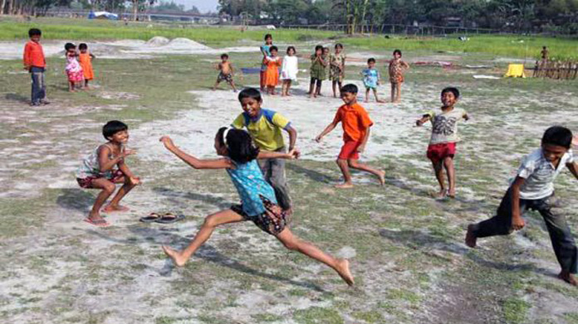
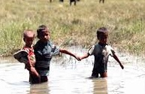
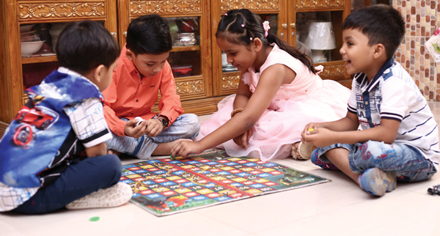
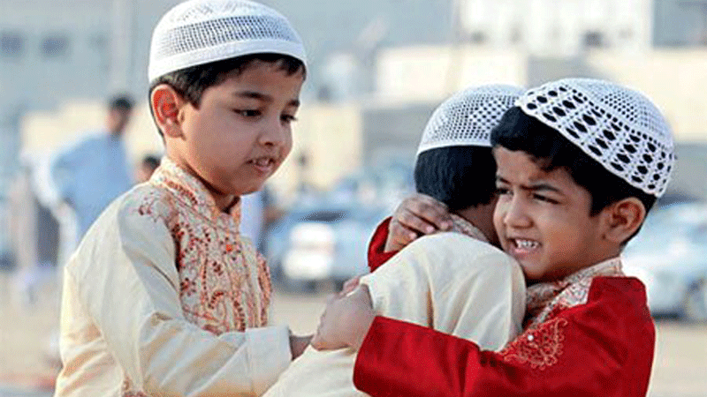
ছবিগুলো দেখো এবং বল সমবয়সী সঙ্গীদের কাছ থেকে শিশুরা কী কী গুণ অর্জন করতে পারে।
উন্মুক্ত আলোচনা : ৫ মিনিট
নেতৃত্ব
সহনশীলতা
সহযোগিতা
সহমর্র্মিতা
সহমর্র্মিতা
সহমর্র্মিতা

Slide 15
মিলিয়ে নেই শিশুর সামাজিকীকরণে সমবয়সী সঙ্গী কীভাবে ভূমিকা রাখে
শিশুর নেতৃত্ব দেয়ার ক্ষমতা বাড়ে।
সঙ্গীর চালচলন ,আচার আচরণ সে রপ্ত করে।
সে সহনশীল হয়।
অন্যের বিপদে এগিয়ে যাওয়ার মনোভাব সৃষ্টি হয়।
বন্ধুর কথা বার্তার ধরন আয়ত্ব করে।
শিশু সহমর্মী হয়।

Slide 16
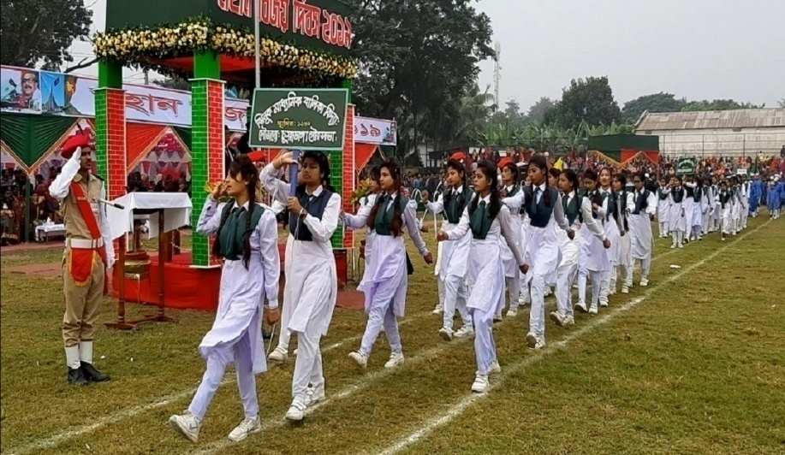
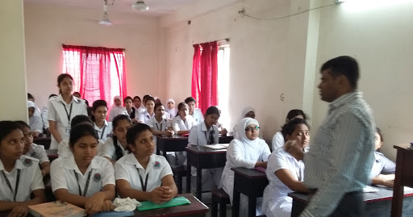
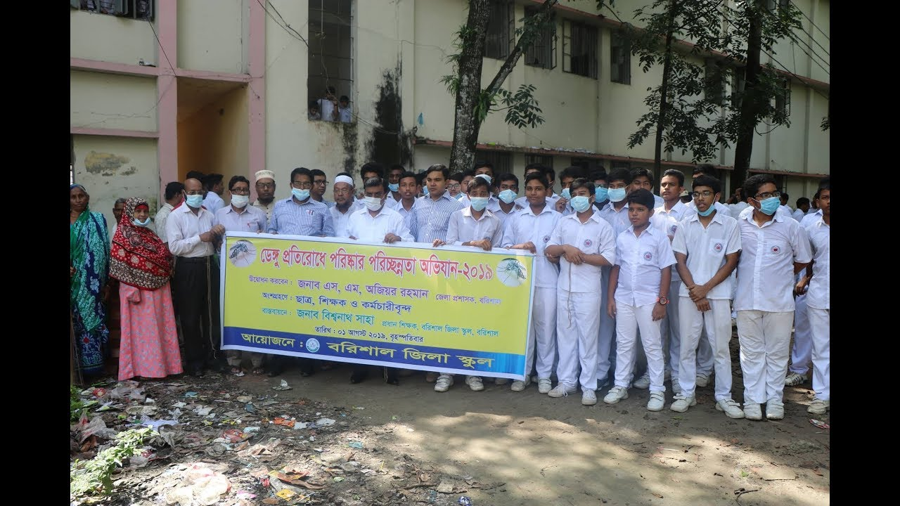
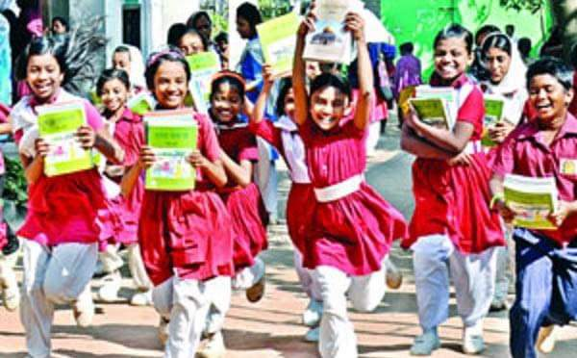
সেটি শিশুর সামাজিকীকরণে কীভাবে ভূমিকা রাখে?
নিচের ছবিগুলোতে যে ধরনের প্রতিষ্ঠানের চিত্র ফুটে উঠেছে? ২ মিনিট
বিদ্যালয়
বিদ্যালয়
বিদ্যালয়
বিদ্যালয়
বিদ্যালয়
বিদ্যালয়
বিদ্যালয়

Slide 17
আলোচনা : শিশুর সামাজিকীকরণে বিদ্যালয়ের ভূমিকা ৫ মিনিট
শিশুকে সময়ানুবর্তি করে।
দায়িত্বশীলতা রপ্ত করে।
সে যুক্তিবাদী হয়।
বিভিন্ন জাতীয় অনুষ্ঠানে অংশগ্রহনের মধ্য দিয়ে মধ্যে শিশুর দেশপ্রেম জাগ্রত হয়।
শিশুর নিয়ম কানুন মেনে চলার প্রবণতা তৈরি হয়।
শিশুকে বিনয়ী করে।

Slide 18
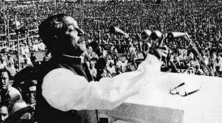
রাজনৈতিক প্রতিষ্ঠানের
ছবিতে কোন ধরনের প্রতিষ্ঠানের কর্মকান্ড ফুটে উঠেছে? ২ মিনিট
৭ মার্চের ভাষণ
Notes:
রাজনৈতিক প্রতিষ্ঠান

Slide 19
একক কাজ: শিশুর সামাজিকীকরণে রাজনৈতিক প্রতিষ্ঠান কী কী ভূমিকা রাখে? ৫ মিনিট
তোমরা আমার সাথে মিলিয়ে নাও
সুসংগঠিত করে।
ব্যক্তিকে সচেতন করে।
ব্যক্তিকে অধিকারের আদায় কীভাবে করতে হয় শেখায়।
নেতৃত্বের বিকাশ ঘটায়।
আন্দোলন সংগ্রামে অংশগ্রহনের মাধ্যমে ব্যক্তিকে দেশপ্রেমিক নাগরিকে পরিণত করে।
দলীয় নিয়মকানুন মেনে চলার মাধ্যমে দায়িত্বশীল নাগরিকে পরিণত হয়।

Slide 20
এবার আমরা দেখি শিশুর সামাজিকীকরণে কোন কোন প্রতিষ্ঠানের ভূমিকা আমরা শিখলাম ? ২ মিনিট
সামাজিকীকরণ
১।পরিবার
৩।সমবয়সী সঙ্গী
৫।রাজনৈতিক প্রতিশ্ঠান
২।স্থানীয় সমাজ
৪।শিক্ষা প্রতিষ্ঠান

Slide 21
মূল্যায়ন
সামাজিকীকরণ কী?
শিশুর সামাজিকীকরণে ভিত্তি স্থাপিত হয় কোথায়?
স্থানীয় সমাজের কয়েকটি উপাদানের নাম বল।
সমবয়সী সঙ্গীর মাধ্যমে শিশুর কী ধরনের ইতিবাচক পরিবর্তন আসতে পারে।
শিক্ষা প্রতিষ্ঠানকে কেন সামাজিকীকরণের গুরুত্বপূর্ণ উপাদান বলা হয়।

Slide 22
বাড়ির কাজ
তোমার বিদ্যালয় তোমাকে একজন সামাজিক মানুষে পরিণত করতে কীভাবে ভূমিকা রাখছে ব্যাখ্যা কর।
(১০টি বাক্যে লিখে দেখাবে)

Slide 23
সবাই রাষ্ট্রীয় আদেশ মেনে চলো,
ঘরে থেকো,
নিরাপদে থেকো।

Slide 24
সবাইকে ধন্যবাদ

